Slide 1
2019
START
个人官网
第四月项目答辩
答辩人: 郝惠如
指导老师: 李老师
班级： 1806B
Notes:
版权声明：300套精品模板商业授权，请联系【锐旗设计】:https://9ppt.taobao.com，专业PPT老师为你解决所有PPT问题！

Slide 2
目录
项 目 介 绍
项 目 展 示
项 目 总 结
。
Notes:
版权声明：300套精品模板商业授权，请联系【锐旗设计】:https://9ppt.taobao.com，专业PPT老师为你解决所有PPT问题！

Slide 3
项 目 介 绍
第一章

Slide 4
项目介绍
主页面
相册页
MY
CONTENT
动态页

Slide 5
项 目 展 示
第二章

Slide 6
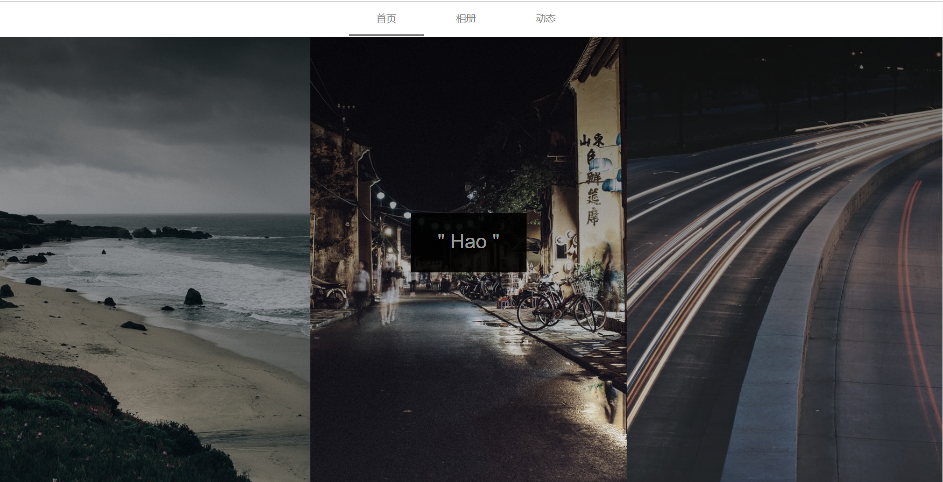
项目展示

Slide 7
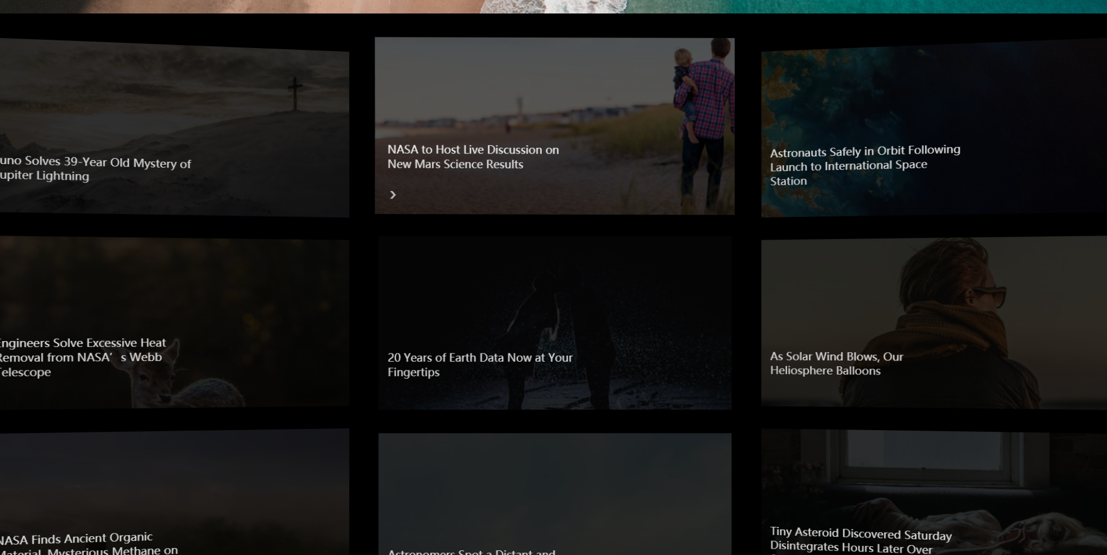

Slide 8
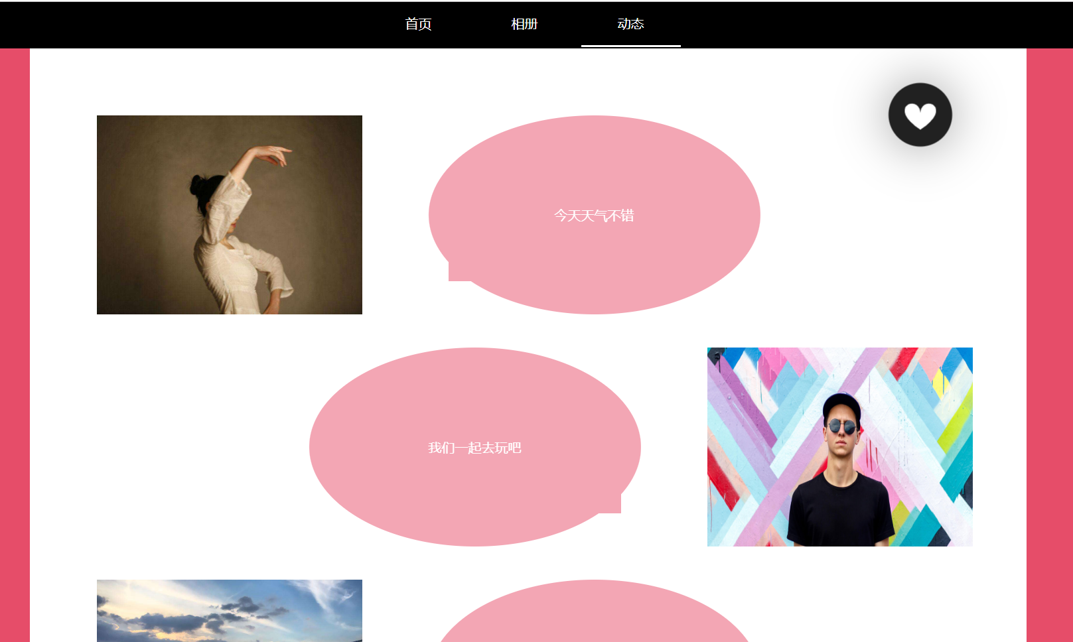
项目展示

Slide 9
项 目 总 结
第三章

Slide 10
总结
1.在这个月中,学习了很多css属性，c3效果,。
2. 一些动画属性记得有点混。说明个人复习还是有所欠缺。
3.一定要有计划有方向地制定学习计划，提高学习效率，继续努力！！！

Slide 11
2019
END
谢谢大家！
Notes:
版权声明：300套精品模板商业授权，请联系【锐旗设计】:https://9ppt.taobao.com，专业PPT老师为你解决所有PPT问题！

